Slide 1
Task 3: Parallel Reduction
Goal: compute one sum from a large float array
S = Σ xᵢ
CPU reference: double accumulation
GPU implementation: float accumulation
Implementation | What I added
Single block | Shared-memory reduction tree
Multiple blocks | Partial sums and repeated kernel launches
Grid-stride loop | Several inputs per thread, register accumulation
Warp shuffle | Register exchange inside each warp
Handwritten CUDA kernels with 256 threads per block
01
Notes:
这一任务是数组求和。CPU 使用 double 累加作为参考，GPU 使用 float。实现按单 block、多 block 与循环归约、grid-stride、warp shuffle 的顺序推进。多轮归约使用两个独立缓冲区交替读写。来源：本次对话中的代码与实现过程。

Slide 2
Thread cooperation and warp shuffle
256 threads per block = 8 warps × 32 threads
Block reduction | Shared-memory version | Shuffle version
Input preparation | Per-thread register accumulation | Same grid-stride loop
Shared values | 256 thread sums | 8 warp sums
Block barriers | 9 calls to __syncthreads() | 1 call to __syncthreads()
Final aggregation | 8 rounds in shared memory | Warp sums, then warp 0
What I learned
Warp and lane IDs identify cooperating threads.
Shuffle needs all lanes named by its mask to participate.
Shared data exchanged between warps still needs a block barrier.
02
Notes:
对照的是本次固定 256 线程的两个实现，屏障数量并不是任意归约的通用性质。共享内存版加载后同步一次，8 轮树归约各同步一次。shuffle 版先在每个 warp 内归约，再由 lane 0 写出 8 个部分和，全 block 同步后，warp 0 的 32 个 lane 共同完成最后一次归约。无有效输入的 lane 补零参与。全掩码要求参与线程正确调用 shuffle；独立线程调度意味着不能依赖隐含同步。来源：本次源码；NVIDIA CUDA Programming Guide，https://docs.nvidia.com/cuda/archive/13.0.0/cuda-c-programming-guide/index.html#warp-shuffle-functions

Slide 3
Correctness validation
54 / 54
N (selected tests) | CPU = both GPU versions
1 | −8
17 | 0
257 | −15
1,000,003 | −30
16,777,216 | −8
tests passed
9 lengths × 3 block limits
× 2 GPU versions
Maximum absolute error: 0
for these integer-valued tests
Input: x[i] = (i % 17) − 8
Positive, negative and zero values; irregular lengths and large arrays.
Zero error here does not imply exact sums for arbitrary floating-point inputs.
03
Notes:
验证文件 reduction_validation.txt 共 54 项全部 PASS，所有记录的绝对误差为零。9 个长度为 1、17、33、257、65537、1000003、1048576、4194304、16777216，block 上限为 64、128、256。表中只展示代表样例。这里输入虽然用 float 存储，但属于小整数，在这些配置下能够精确求和。不能推广到一般浮点小数。

Slide 4
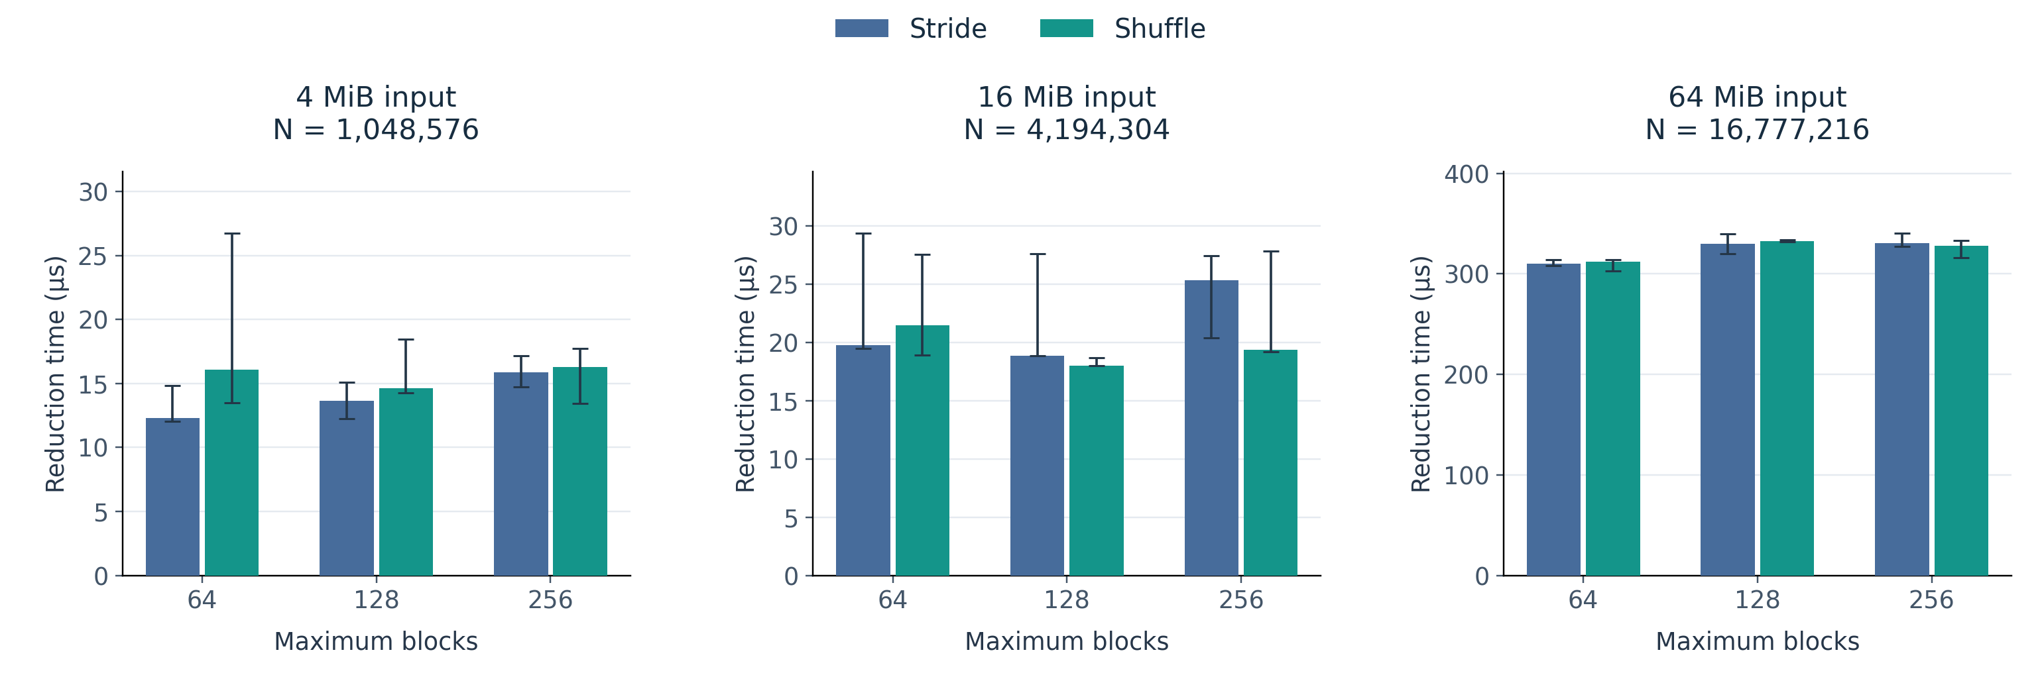
Measured reduction time
All-one input; 256 threads/block; full reduction, excluding transfers
Bars: median of 5 batch averages. Each batch contains 100 reductions.
Whiskers: min–max batch averages, not confidence intervals. Independent y axes.
04
Notes:
来源：上传的 reduction_results.txt。性能测试输入为全 1，CPU/GPU 全部通过验证，256 线程每 block，预热 5 次。每版本先测 5 批、每批 100 次完整归约，取批平均耗时的中位数。图的黑色误差线只表示五批均值的最小值到最大值，不代表置信区间。每个子图纵轴独立且从零开始。计时使用同一默认 stream 的 CUDA events，不含分配与拷贝，但可能包含提交空隙。两个版本按固定顺序测试，可能存在顺序影响。未提供 CPU 性能对比数据，故不作 GPU/CPU 加速比宣称。

Slide 5
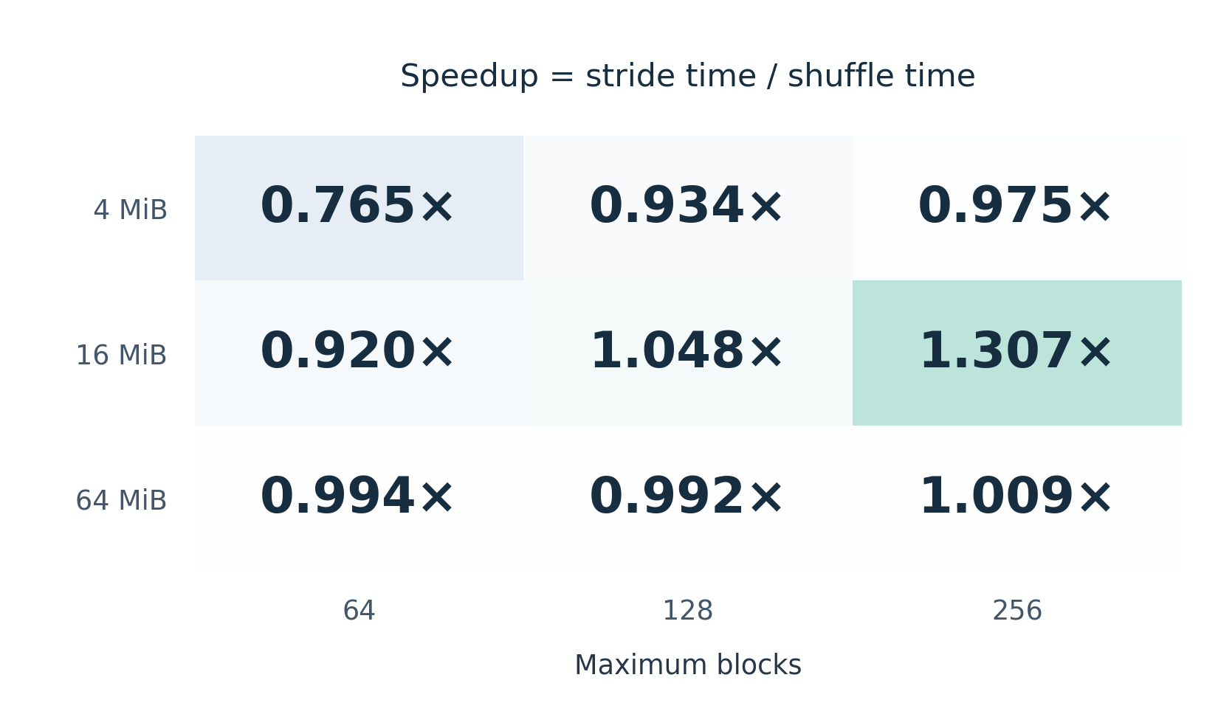
Shuffle gains depend on the workload
64 MiB: essentially tied
All three speedups stay
within about 1% of 1×.
Batch variation matters
The 1.307× result has visible
batch variation. Treat it as
one observation.
Above 1× means shuffle is faster
Lesson: fewer barriers do not guarantee lower total runtime
05
Notes:
来源：reduction_results.txt 的批次平均值，重算中位数后得到各组 stride/shuffle 比值。没有把最快 batch 单独作为结果。64 MiB 三种上限对应的比值约为 0.994、0.992、1.009，视为持平而非稳定加速。16 MiB、128 上限约 1.048 倍，其批次相对集中；16 MiB、256 上限约 1.307 倍，但存在明显波动。优化只改变线程局部累加之后的 block 归约，输入读取和局部累加保持相同。瓶颈可能在其他阶段，但未进行 profiler 验证，不能断言带宽已饱和。

